Slide 1


$$t$$
$$S$$

Slide 2


$$x$$
$$t$$

Slide 3


$$x$$
$$t$$

Slide 4
$$x$$
$$t$$

Slide 5
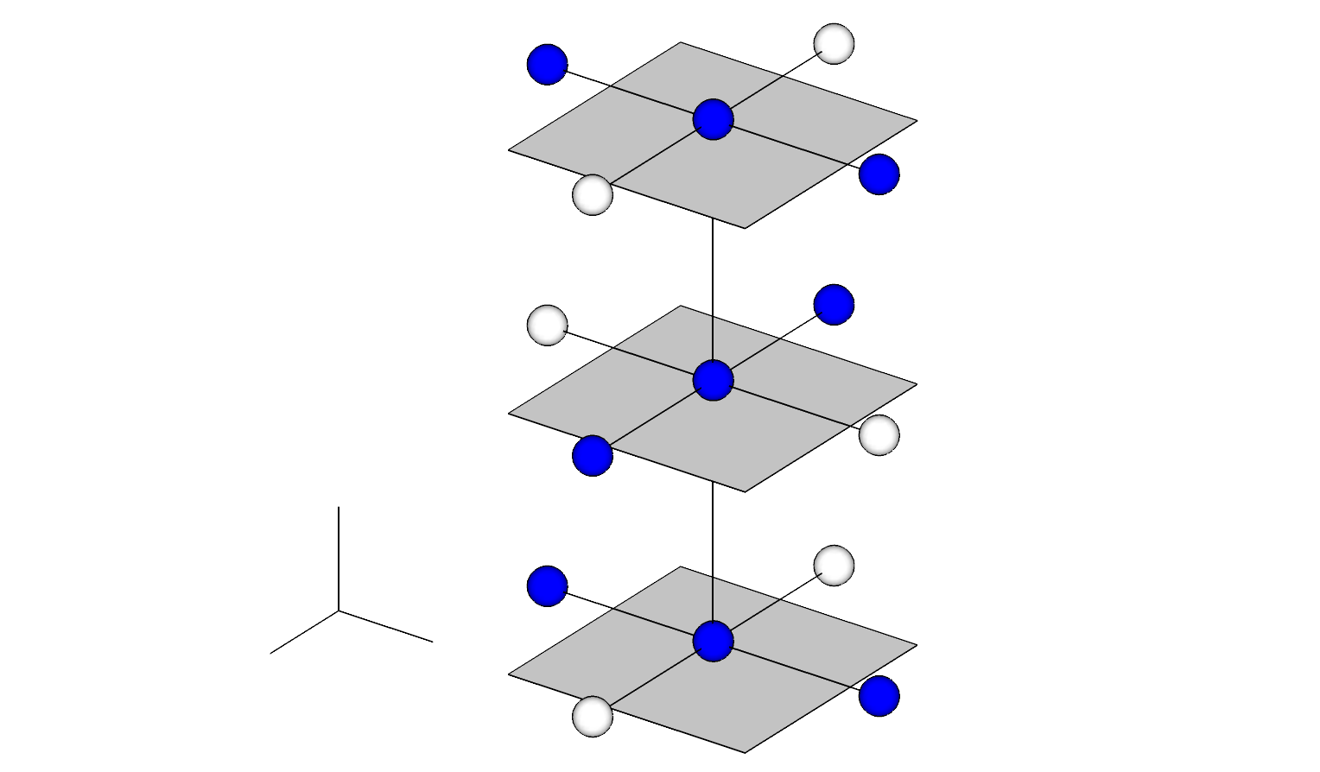













$$i, j −1$$
$$n+1$$
$$i, j$$
$$i, j+1$$
İ - $1, j$
$$n+1/2$$
$$i, j$$
$$z$$
$$i+1, j$$
$$i, j −1$$
$$n$$
$$x$$
$$y$$
$$i, j$$
$$i, j+1$$

